Slide 1
XI Конференция по реакторному материаловедению
г. Димитровград, 27 – 31 мая 2019 г.
Исследование поведения твэлов ВВЭР-1000 в обоснование режимов со скачком мощности
Новиков В.В., Кузнецов В.И., Крупкин А.В., Нестеров Б.И., Авдонина Е.А. (АО «ВНИИНМ»)
Звир Е.А., Жителев В.А., Ижутов А.Л., Овчинников В.А., Ещеркин А.Г. (АО «ГНЦ НИИАР»)

Slide 2
Основные задачи
Экспериментальное обоснование принятых конструкторских решений
Обоснование проектных пределов
Верификация проектных кодов и моделей

Slide 3
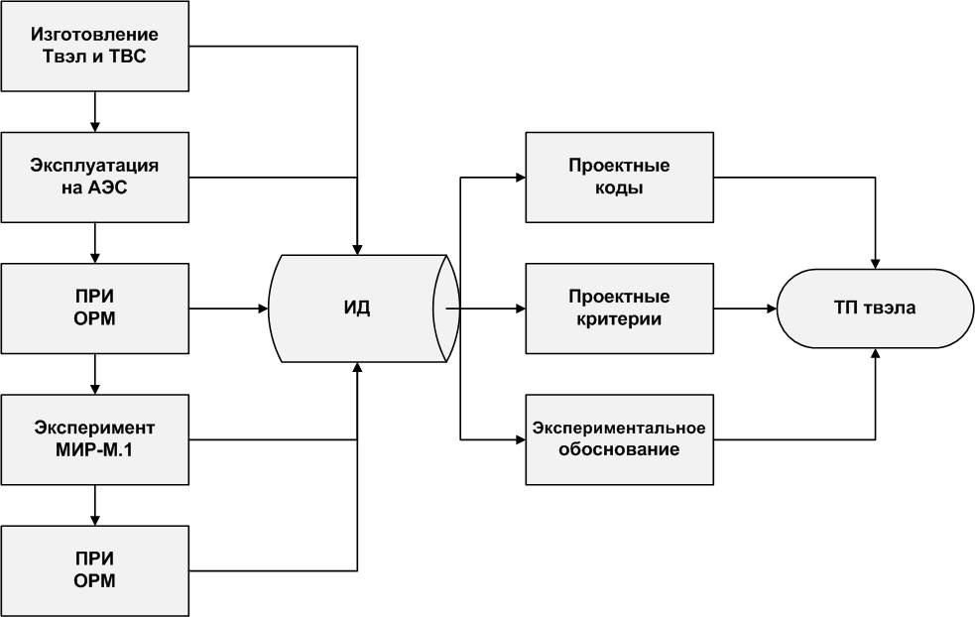
Источники данных
АО ВНИИНМ
АО ГНЦ НИИАР

Slide 4
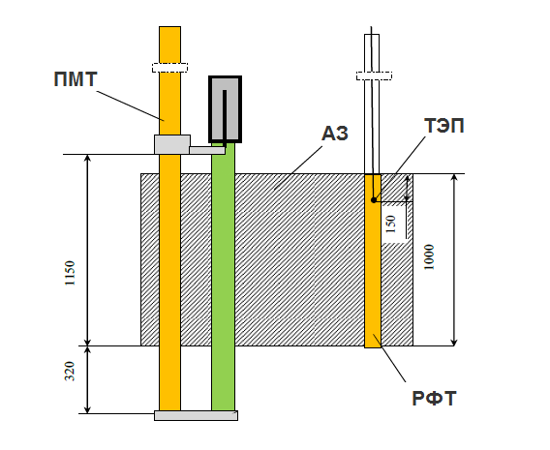
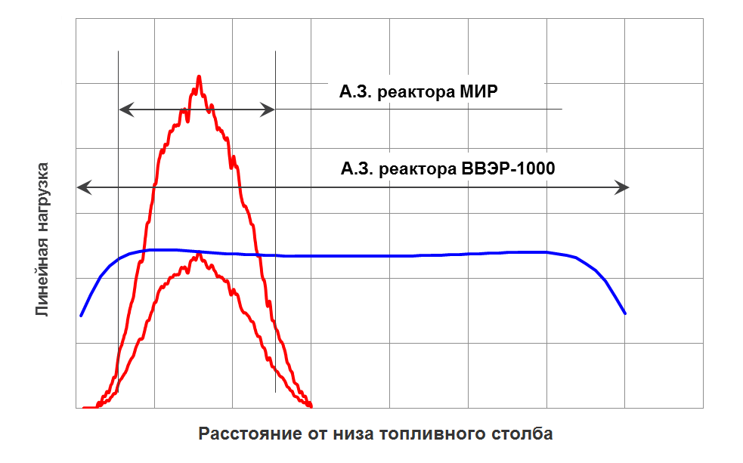
Испытания полномасштабных твэлов
Особенность экспериментов на полномасштабных твэлах:
отсутствие рефабрикации твэлов;
сохранение внутритвэльной среды;
изменение нагрузки происходит на ограниченном участке твэла.
Схема размещения полномасштабного твэла в активной зоне реактора МИР
Линейная нагрузка при эксплуатации на АЭС ( - ) и в эксперименте на скачок мощности ( - )

Slide 5
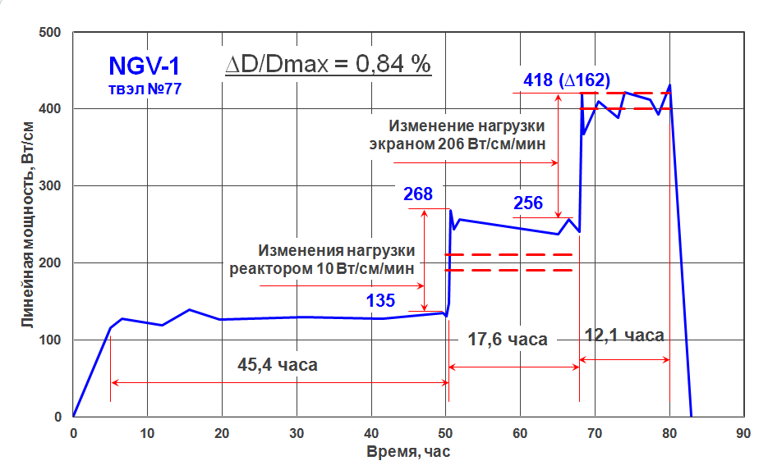
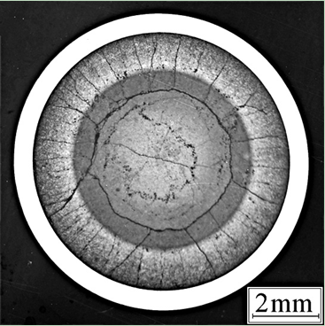
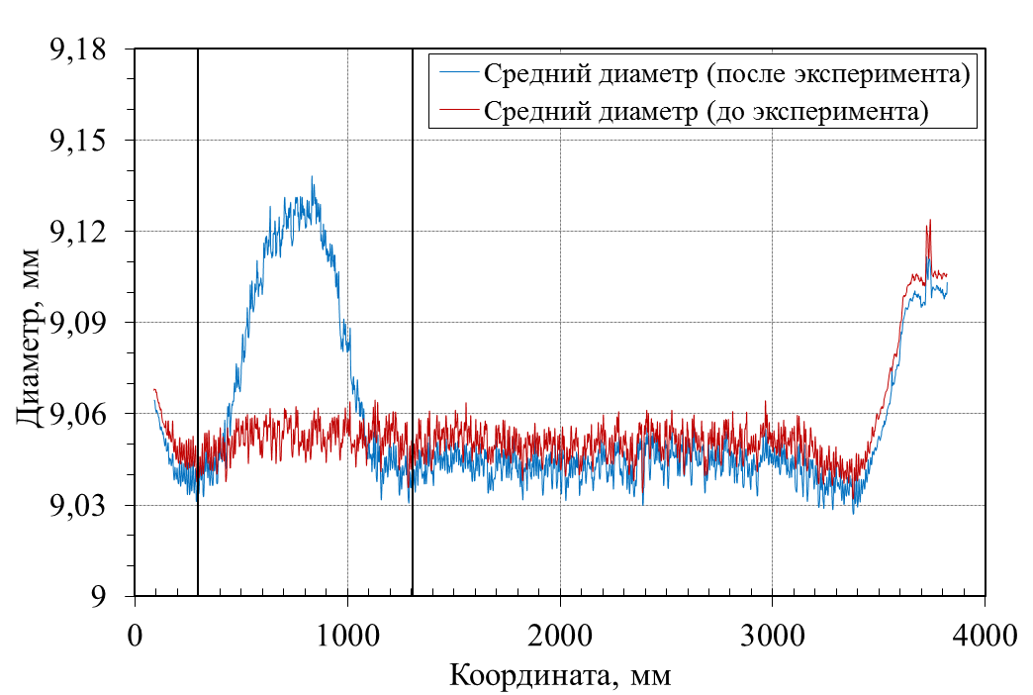
Эксперимент скачок мощности NGV-1
Макрофотография сечения твэла №77 в области максимальной нагрузки
Изменение линейной нагрузки на твэле №77 в процессе эксперимента NGV-1
Остаточная деформация оболочки твэла №77 после скачка мощности
(∆D/D)^{max} = 0,84%
Изменение диаметра оболочки по длине твэла №77 до и после испытаний. Скачок NGV-1.

Slide 6
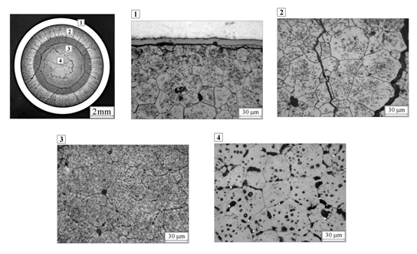
Эксперимент скачок мощности NGV-1
Структура топлива (после травления) в сечении с максимальной линейной нагрузкой

Slide 7
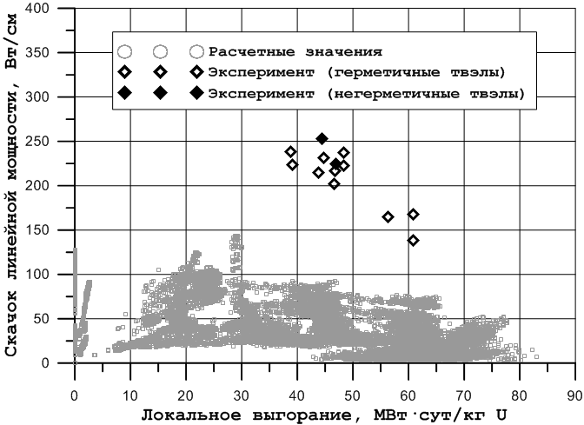
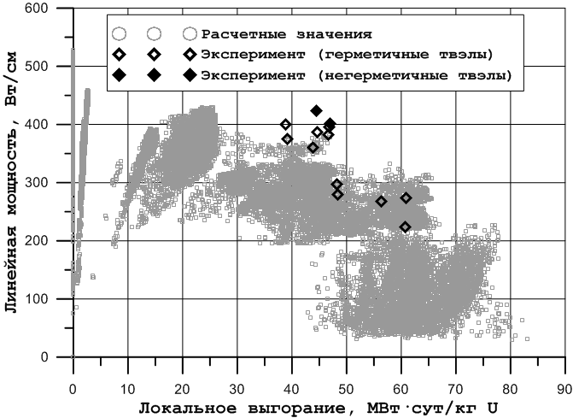
Экспериментальное обоснование работоспособности твэлов
Сравнение расчетных значений линейной мощности и скачков линейной мощности твэлов в переходных режимах ННЭ с экспериментальными данными

Slide 8
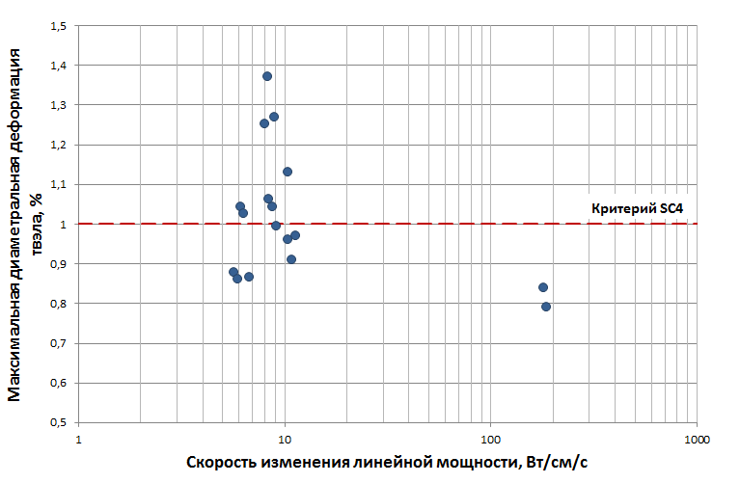
Обоснование проектных критериев
Максимальные значения относительной деформации герметичных твэлов в экспериментах на скачок мощности

Slide 9
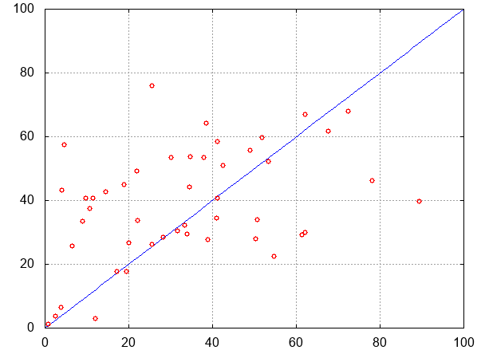
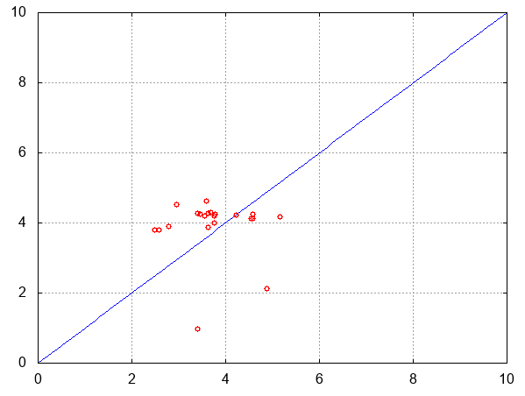
Верификация проектного кода СТАРТ-3А
Изменение диаметра (расчет), мкм
Давление (расчет), МПа
Изменение диаметра (эксперимент), мкм
Давление (эксперимент), МПа

Slide 10
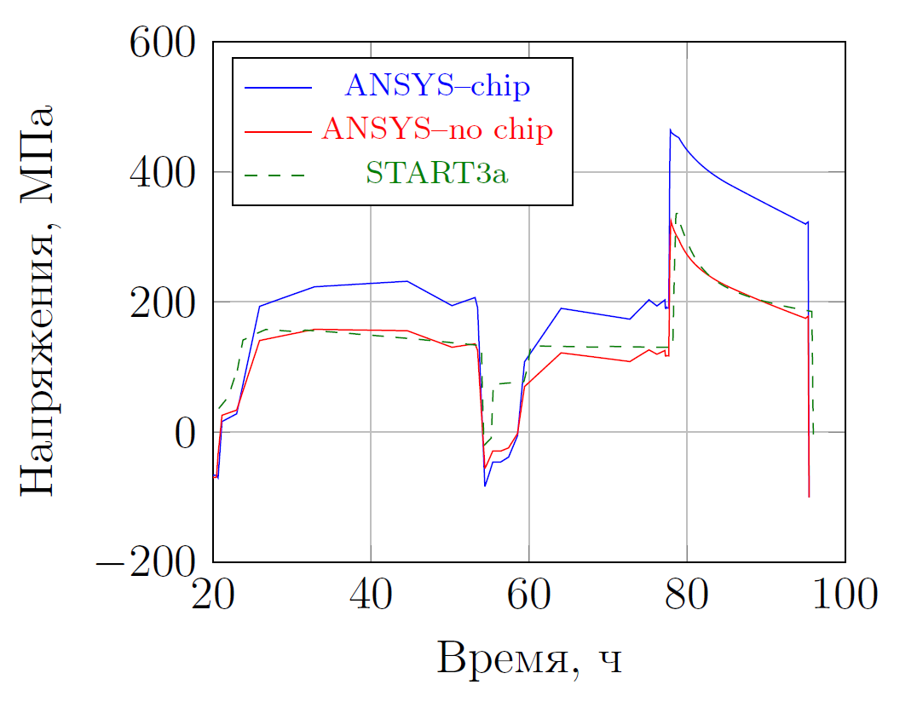
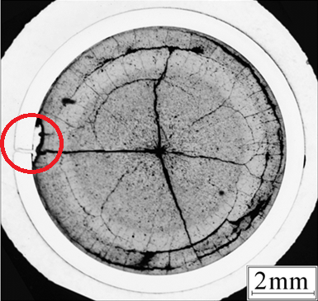
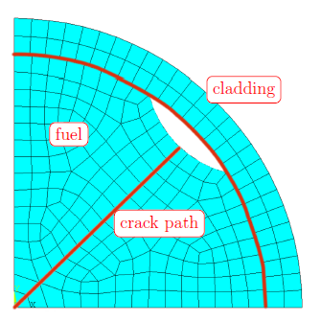
Результаты моделирования эксперимента NG1 по кодам ANSYS и СТАРТ-3А
Расчетный код | Напряжение, МПа
СТАРТ-3А | 335
ANSYS, невозмущенная часть | 325
ANSYS, напротив скола в таблетке | 465

Slide 11
Программа реакторных испытаний
Обоснование проектных критериев (переходные и аварийные режимы, режимы маневрирования мощностью);
Материаловедческие исследования и испытания Zr оболочек твэлов;
Испытания комплектующих ТВС, включая НК, ДР, пружины;
Разработка новых методик для горячих камер и реакторных экспериментов.

Slide 12
Заключение
В рамках выполнения комплекса совместных работ на экспериментальной базе АО «ГНЦ НИИАР» (ОРМ и реактор МИР-М1) проведена серия испытаний на скачок мощности и послереакторные исследования твэлов с увеличенной загрузкой топлива.
По результатам испытаний в АО «ВНИИНМ» был выполнен комплекс проектных работ по следующим направлениям:
Подтверждены принятые конструкторские решения твэлов с увеличенной загрузкой топлива;
Определена допустимая остаточная деформация оболочек твэлов в режимах ННЭ;
Проведена верификация проектных кодов СТАРТ-3А и ANSYS.
Экспериментальные данные были использованы при техническом проектировании и лицензировании топлива ТВСА-12, ТВСА-Т.mod.2 и ТВС-К.

Slide 13
Спасибо за внимание!

Slide 14
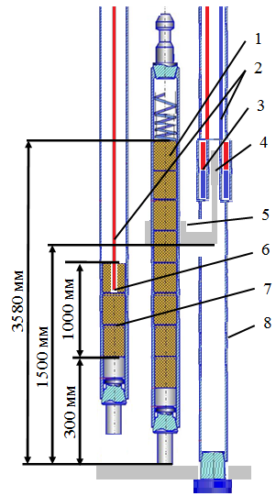
ЭКСПЕРИМЕНТ СКАЧОК мощности NG-4
Схема расположения ПМТ во время эксперименте NG4:
1 – ПМТ с датчиком удлинения;
2 – кабели датчиков;
3 – катушка индуктивности;
4 – перемещаемый ферромагнитный стержень;
5 – фиксатор датчика на ПМТ;
6 – рабочий спай топливного ТЭП;
7 – твэл укороченный с топливным ТЭП;
8 – компенсатор температурного удлинения ПМТ (трубка циркониевая) с фиксатором опорной корзины ПМТ

